Slide 1

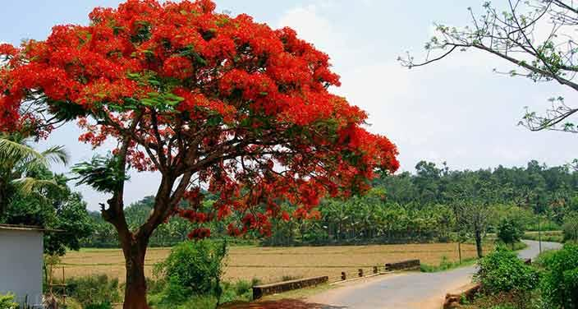
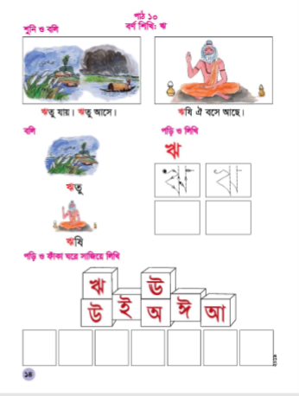
আজকের ক্লাসে সবাইকে স্বাগত

Slide 2


পরিচিতি
মোঃ আবু তাহের
সহকারি শিক্ষক
৫৮ নং মুল্লাআতা সঃপ্রাঃ বিদ্যালয়
ছাতক,সুনামগঞ্জ।
মোবাইলঃ ০১৭১২৭৫২৪০৪
Email: taher198720@gmail.com
শ্রেণি: প্রথম
বিষয়: বাংলা
পাঠঃ ১০
পাঠ শিরোনামঃ বর্ণ শিখি –ঋ
সময়: 4৫ মিনিট।

Slide 3
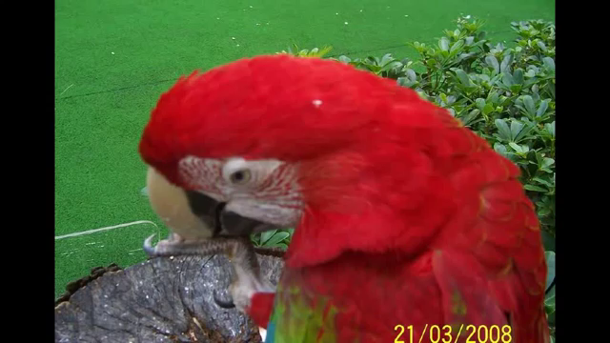
আবেগ সৃষ্টি

Slide 4
শিখনফলঃ
শোনাঃ ১.1.1 বাক্যে ও শব্দে ব্যবহৃত বাংলা বর্ণমালার ধ্বনি মনোযোগ সহকারে শুনবে ও মনে রাখবে।
বলাঃ ১.1.1 বাক্যে ও শব্দে ব্যবহৃত বাংলা বর্ণমালার ধ্বনি স্পষ্ট ও শুদ্ধভাবে বলতে পারবে।
পড়াঃ ১.1.1 বাংলা বর্ণমালা স্পষ্ট ও শুদ্ধ উচ্চারণে পড়তে পারবে।
লেখাঃ ১.1.1 স্পষ্ট ও সঠিক আকৃতিতে বাংলা বর্ণমালা লিখতে পারবে।

Slide 5
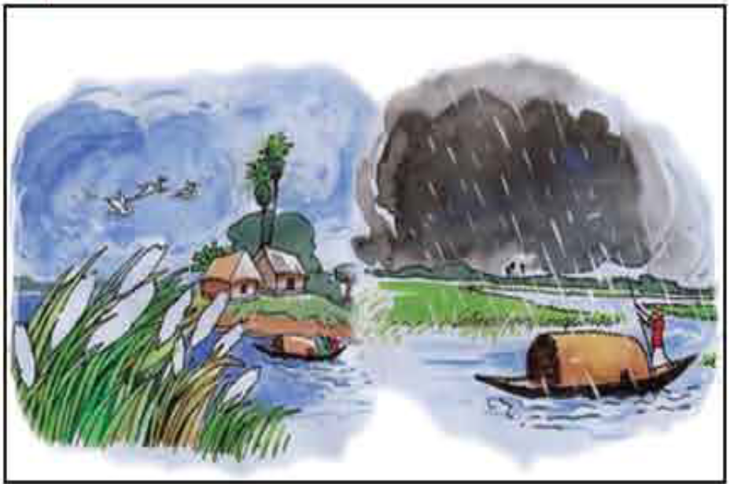
ঋতু যায়। ঋতু আসে।
ঋ
তু
ঋ

Slide 6
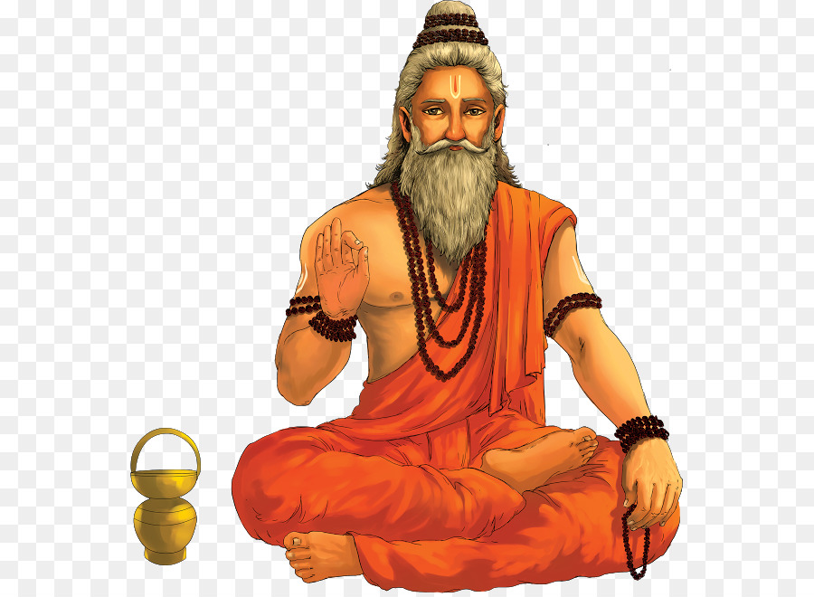
ঋষি ঐ বসে আছে ।
ঋ
ষি
ঋ

Slide 7

ছবি দেখি ও শব্দ বলি
ঋ
তু
ঋ

Slide 8

ছবি দেখি ও শব্দ বলি
ঋ
ষি
ঋ

Slide 9


এসো পড়ি ও লিখি
ঋ
ঋ
ঋ

Slide 10

একক কাজ
ঋ দিয়ে ১ টি শব্দ লিখ

Slide 11
দলীয় কাজ
পড়ি ও ফাঁকা সাজিয়ে লিখি
ঋ
ঊ
ই
উ
ঋ
ঈ
আ
অ
আ
ই
ঈ
উ
ঊ
ঋ

Slide 12

বাড়ির কাজ
ঋ বর্ণটি ৫ লাইন লিখে আনবে।

Slide 13

ধন্যবাদ সবাইকে

